Slide 1

KALKULÁCIE NÁPOJOV

Slide 2
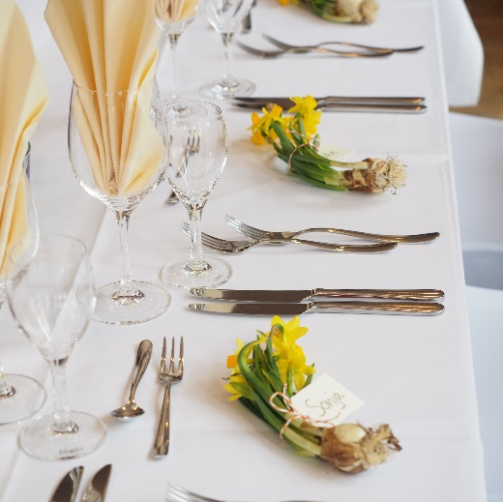
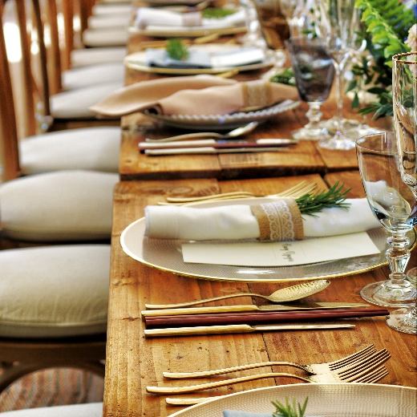
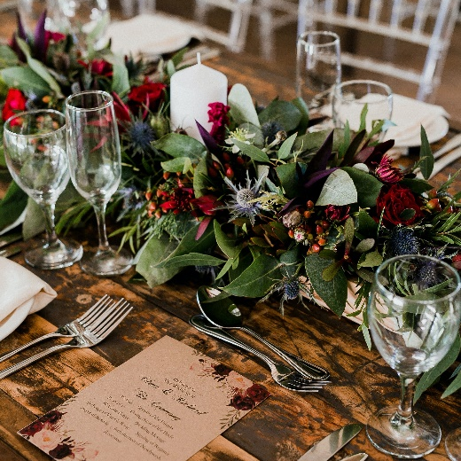
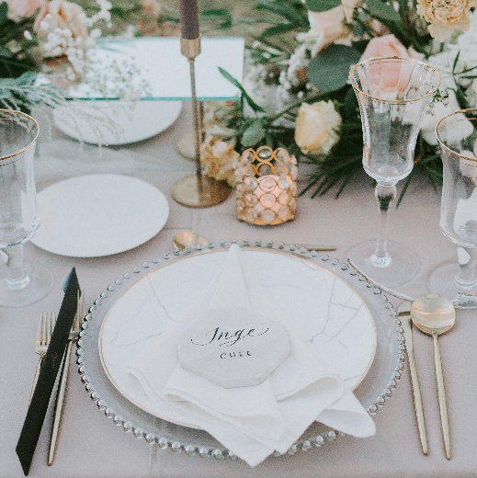
VÝZNAM KALKULÁCIÍ
hromadné akcie
slávnostné posedenia
plánovanie
nákup
vyúčtovanie

Slide 3
NA ČO TREBA DBAŤ
ZAOKRÚHĽOVANIE A PREMENA JEDNOTIEK
UKONČENIE
Dodržujte pravidlá správneho zaokrúhľovania a jednotné jednotky.
Prázdne riadky nakoniec vyškrtnite.
1
2
3
4
Dbajte na vyplnenie všetkých náležitostí tlačiva.
Správne normované množstvá nápojov.
NORMOVANÉ MNOŽSTVÁ
DÔSLEDNOSŤ

Slide 4
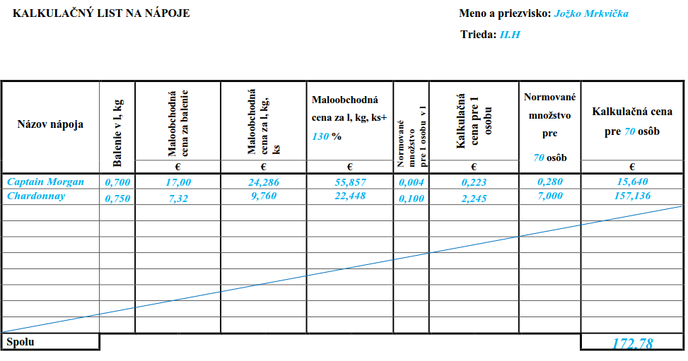
DÔSLEDNOSŤ A UZATVÁRANIE

Slide 5
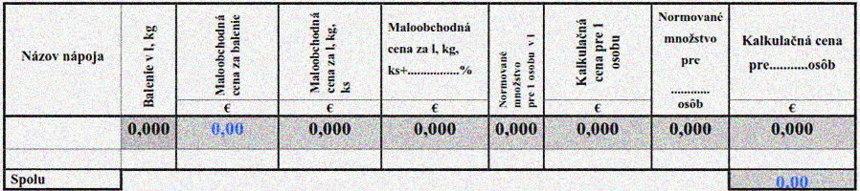
SPÔSOB ZAOKRÚHĽOVANIA
podľa matematických princípov

Slide 6
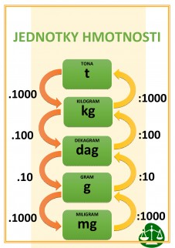
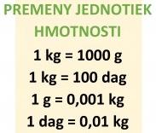
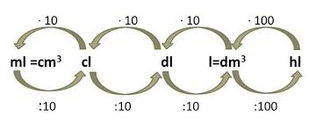
PREMENA JEDNOTIEK
JEDNOTKY
HMOTNOSTI
JEDNOTKY OBJEMU
OTESTUJ SA

Slide 7
DEZERTNÉ VÍNO
0,05 l
BIELE VÍNO
0,1 l
ŠUMIVÉ VÍNO, VERMUT
0,1 l
ČERVENÉ VÍNO
0,15 l / 0,2 l
LIEHOVINY
0,04 l / 0,03 l /
0,05 l / 0,02 l
NORMOVANÉ MNOŽSTVÁ NÁPOJOV
NEALKO,
PIVO
0,2 l
na 1 osobu
KÁVA
7 g
CUKOR
5 g
SMOTANA
10 g

Slide 8
SCHÉMA PREPOČTU
 | A | B | C | D | E | F | G | H
Názov nápoja | Balenie v l, kg | Maloobchodná cena za balenie | Maloobchodná cena za l, kg, ks | Maloobchodná cena za l, kg, ks + % | Normované množstvo v l, kg | Kalkulačná cena pre 1 osobu | Normované množstvo pre osôb | Kalkulačná cena pre osôb
 |  | € | € | € |  | € | € | €
Pomarančový džús | 0,500 | 0,75 | 1,500 | 3,300 | 0,200 | 0,660 | 4,000 | 13,200
Mirinda | 1,500 | 1,23 | 0,820 | 1,804 | 0,200 | 0,361 | 4,000 | 7,220
Spolu |  |  |  |  |  |  |  | 20, 42
Príklad: Vynormujte nápoje pre 20 hostí
so 120% prirážkou. Nápoje:
pomarančový džús
(balenie 500ml, cena 0,75 €),
mirinda (balenie 1,5l, cena 1,23 €)
Stĺpec A,B: táto hodnota býva vždy daná v zadaní, netreba ju prepočítať
Prepočet hodnôt stĺpca C: (1/A)x B Prepočet hodnôt stĺpca D: C+(prirážka/100 x C)
Prepočet hodnôt stĺpca E: je hodnota, ktorú musíš ovládať naspamäť , resp.
Prepočet hodnôt stĺpca F: DxE Prepočet hodnôt stĺpca G: E x počet osôb
Prepočet hodnôt stĺpca H: F x počet osôb

Slide 9


ÚLOHY NA PRECVIČENIE
1
2
Vykalkulujte
pre 20 osôb
so 130 % prirážkou
tieto nápoje:
Vykalkulujte
pre 25 osôb
so 140 % prirážkou
tieto nápoje:
Alibernet 0,75 l - 3,76,-€
Hubert L´Original demi sec
0,75l - 8,56,-€
Rulandské biele 0,75l - 4,40,-€,
Fanta pomaranč 2l - 1,22,-€
Staroslovanská Borovička
0,7 l - 6,29,-€,
Lavazza 1 kg - 10,74 €
Cukor (HB) BONNETI 750 g - 11,76,-€
Campina smotana 100g -1,45 €
Müller Thurgau 0,75l - 3,40,-€,
ananásový džús 1 l - 1,12,-€
Frankovka modrá 0,75 l - 4,23,-€
Hubert De Luxe 0,75l - 6,56,-€
St. Nicolaus vodka 0,7 l - 6,29,-€,
Popradská káva 125g - 3,73 €,
smotana 100g - 0,85 €,
HB cukor 250g - 2,32,-€
KALKULAČNÝ LIST NA STIAHNUTIE

Slide 10
ĎAKUJEM ZA POZORNOSŤ ... ☺
MVDr. Lenka Dubivská

